Slide 1
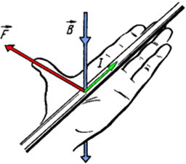
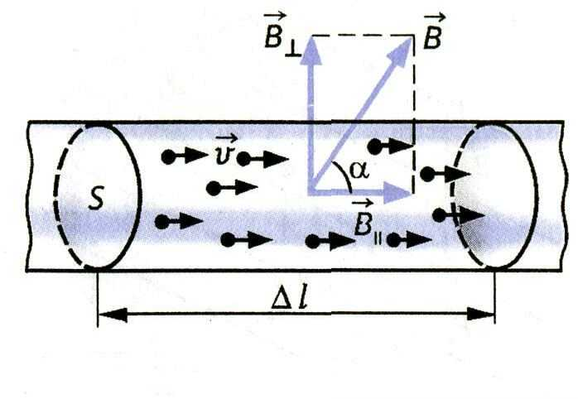
Ефекти (явища), що виникають у речовині при одночасному впливі на нього електричного Е й магнітного (Н або В) полів, називаються гальваномагнітними.
До них відносяться:
Ефект Холла – це виникнення в напівпровіднику з електричним струмом перетинаючого електричного поля під дією магнітного поля;
Ефект Гауса – зміна опору речовини в магнітному полі;
Ефект Еттінгсгаузена – виникнення поперечного градієнта температури;
Ефекту Нернста – виникнення поздовжнього градієнта температури.
F_{л} = q·V·B·sinα
де q - величина рухомого заряду; V - модуль його швидкості; B - модуль вектору індукції магнітного поля; α - кут між вектором швидкості заряду и вектором магнітної індукції.

Slide 2
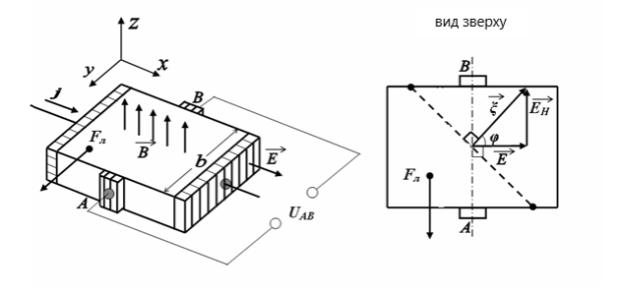
Ефект Холла
F ′ = e ⋅ EХолла .
F = evB
eEХолла = evB
EХолла = vB .
ε Холла = UХолла = Е Холла⋅b = v ⋅b ⋅ B .
j = env,
I = jbd = envbd.
v = I enbd
ε Холла = IB /end
ε ∗ = RB,
Холла
АВ – еквіпотенціальна поверхня
Схема спостереження ефекту Холла
і відхилення траєкторії носіїв заряду під дією сили Лоренца
де R - коефіцієнт Холу;
B – магнітна індукція прикладеного поля;
R= 1/en

Slide 3
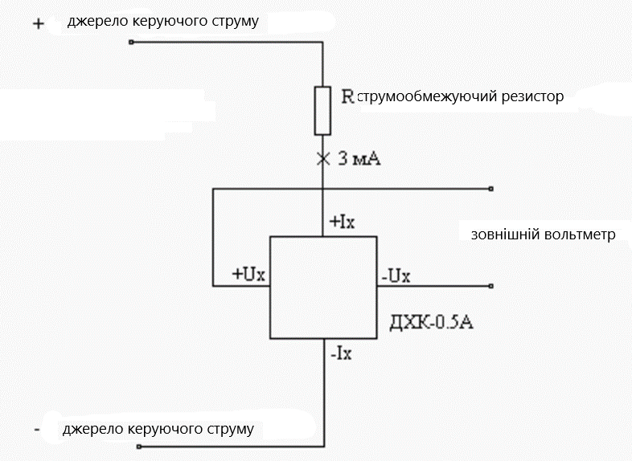
Датчик Холла ДХТ 0,5
Датчик Холла ДХК-0.5А призначений для перетворення магнітної індукції у вихідну напругу і є знакочутливим як стосовно напрямку магнітної індукції, так і стосовно полярності керуючого струму. Датчик виконаний на основі планарної топологічної структури, сформованої на поверхні кремнієвого кристала.

Slide 4
Температурні залежності коефіцієнта Холла для невироджених домішкових напівпровідників n-типу провідності і p-типу провідності різні. В електронному напівпровіднику знак коефіцієнта Холла R (T) від'ємний у всьому діапазоні температур, і зменшується з ростом температури.
У дірковому напівпровіднику знак R (T)> 0 аж до температур, що відповідають переходу в область власної провідності, коли коефіцієнт Холла, продовжуючи зменшуватися, проходить через нуль і змінює знак. Тому по експериментальній кривій R(T) в відповідному інтервалі температур можна визначити тип провідності напівпровідника.

Slide 5
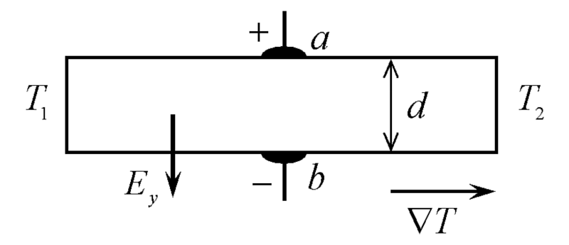
Ефект Еттінсгаузена - поперечний термогальваномагнітний ефект. Магнітне поле діє на електрони з більшою енергією
("швидкі") з більшою силою, ніж на електрони з меншою енергією ("повільні"). Відбувається поділ носіїв по енергіях. При взаємодії з гратами виникає градієнт температури і відповідна термо ЕРС V_{E} ,. Зміна напрямку або призводить до такого ж зміни знака термо ЕРС V_{E}, що і ЕРС Холла V_{H}.
Часто в процесі вимірювань виникає градієнт температури вздовж осі x. Це пов'язано або з недосконалістю нагрівача, або з неоднорідним виділенням джоулева тепла при проходженні струму I через контакти. У цих умовах з'являються додаткові ЕРС.
Ефект Нернста - Еттінсгаузена - термогальванічний ефект. Якщо є градієнт температури , виникає дифузний потік електронів, який відхиляться магнітним полем В так само, як в ефекті Холла відхиляється дрейфовий потік. При цьому з'являється ЕРС V_{Н}, уздовж осі z. Знак ЕРС залежить від напрямку і не залежить від напрямку .

Slide 6
Ефект Риги - Ледюка - термомагнітний ефект. Він аналогічний ефекту Еттінсгаузена, але тільки щодо носіїв дифузійного струму, обумовленого . Поділ "швидких" і "повільних" носіїв викликає поява і відповідної термо ЕРС . Знак ЕРС залежить від полярності поля і не залежить від знака струму .
Вплив напрямку струму I і магнітного поля B
на знак поперечних ЕРС
Полярність струму і поля | V_{H} | V_{E} | V_{NE} | V_{RL} | ΔV_{ρ} | Напруга, що вимірюється
I, B | V_{H} | V_{E} | V_{NE} | V_{RL} | ΔV_{ρ} | V₁
–I, B | –V_{H} | –V_{E} | V_{NE} | V_{RL} | –ΔV_{ρ} | V₂
I, –B | –V_{H} | –V_{E} | –V_{NE} | –V_{RL} | ΔV_{ρ} | V₃
–I, –B | V_{H} | V_{E} | –V_{NE} | –V_{RL} | –ΔV_{ρ} | V₄
Додаткова різниця потенціалів на холлівських контактах може виникати, якщо вони дещо зміщені відносно один одного вздовж осі х. При вимірі полярності струму ЕРС змінює знак, а від полярності поля не залежить.
Щоб виділити ЕРС Холла VH, треба зробити чотири виміри, тоді для VH + VE, отримаємо:

Slide 7
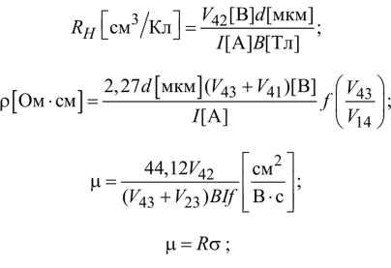
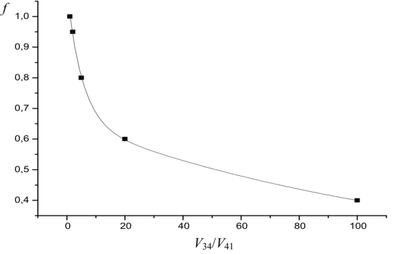
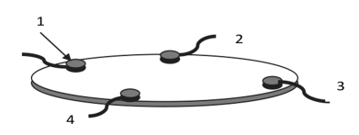
Ван дер Пау показав, що в умовах довільного розтікання струму за зразком для точного обчислення опору зразка необхідно провести два виміри.
1. На першій стадії вимірювань струм, що пропускається між контактами 1 і 2 а напруга вимірюється на контактах 3 і 4.
2. На другій стадії струм пропускається через контакти 2 і 3 а вимірюється напруга на контактах 4 і 1.
3. Для вимірювання ефекту Холла струм пропускається через контакти 1 і 3 при включеному магнітному полі В вимірюється напруга на навхрест лежачих контактах 2 та 4.
У всіх випадках величина струму через зразок залишається незмінною і дорівнює I.

